Slide 1
স্বাগতম

Slide 2
শিক্ষক পরিচিতি-
মিঠুন রায়
সহকারী শিক্ষক (হিন্দু ধর্ম)
অম্বরনগর উচ্চ বিদ্যালয়
আম্বরনগর,সোনাইমুড়ী,নোয়াখালী
আইডি-১১৩২৮৫০
mithunray@gmail.com

Slide 3
পাঠ পরিচিতি-
বিষয়ঃহিন্দু ধর্ম ও নৈতিক শিক্ষা
শ্রেনীঃ অষ্টম শ্রেনী
অধ্যায়ঃ প্রথম
তারিখঃ২১/০৪/২০১৯
সময়ঃ ৪৫ মিনিট

Slide 4
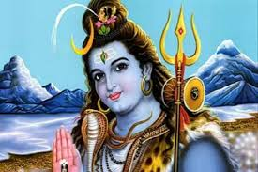
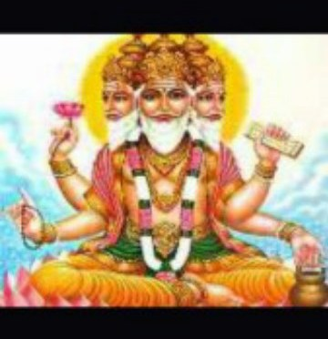
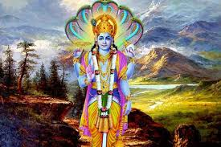
পূর্ব-জ্ঞান যাচাইঃ-
ছবির সাথে শব্দের মিল করি-
ব্রহ্ম
বিষ্ণু
শিব

Slide 5
পাঠ শিরোনামঃ-
ঈশ্বরের স্বরূপ

Slide 6
শিখন ফলঃ-
১। ব্রহ্ম, বিষ্ণু ও শিব কিসের দেবতা বলতে পারবে
২। ঈশ্বর সকল জীবের ভিতর আত্মারূপে অবস্থান করে ব্যাখ্যা করতে পারবে
৩। জীব সেবা মানেই ঈশ্বরের সেবা করা বিশ্লেষণ করতে পারবে

Slide 7
ব্রহ্ম বিশ্বের সকল কিছু সৃষ্টি করেন তিনি সৃষ্টির দেবতা

Slide 8
বিষ্ণু বিশ্বের সকল কিছু পালন করেন তিনি প্রতিপালনের দেবতা

Slide 9
শিব বিশ্বের সকল পাপের বিনাশ করেন
তিনি বিনাশ বা ধ্বংসের দেবতা

Slide 10
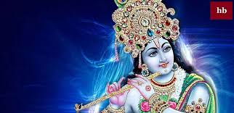
শ্রী কৃষ্ণ
সকল দেবতাদের মূল।
তিনিই বিশ্বব্রহ্মান্ডের সকল কিছুর নিয়ন্ত্রক।

Slide 11
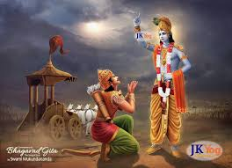
গীতায় বলেছেন ঈশ্বর ও আত্মার গভীর সম্পর্ক

Slide 12
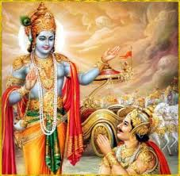
উপস্থাপনাঃ-
গীতায় শ্রীকৃষ্ণ বলেছেন সকল জীবের ভীতর আত্মারূপে ঈশ্বর বিরাজ করেন

Slide 13
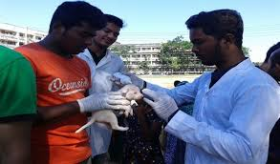
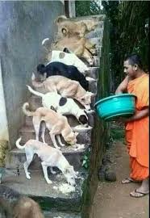
ছবিতে কী দেখতে পারছি ?
ছবিতে জীবের সেবা করছে।
তাহলে বলতে পারি জীব সেবা মানেই ঈশ্বরের সেবা করা।

Slide 14
একক কাজঃ-
আমরা কী কী ভাবে জীবসেবা করতে পারি?

Slide 15
মূল্যায়নঃ-
১।ঈশ্বরের কয়েকটি রূপ লিখতে পারবে।
২।ঈশ্বর কোথা আবস্থান করেন বলতে পারবে।
৩। কয়েকটি জীব সেবার ধরন উল্লেখ করতে পারবে।

Slide 16
বাড়ির কাজঃ-
জীবে প্রেম করে যেই জন, সেই জন সেবিছে ঈশ্বর ব্যাখ্যা করবে ।

Slide 17
ধন্যবাদ
ঈশ্বরের নিকট বর্তী হোন

